Slide 1
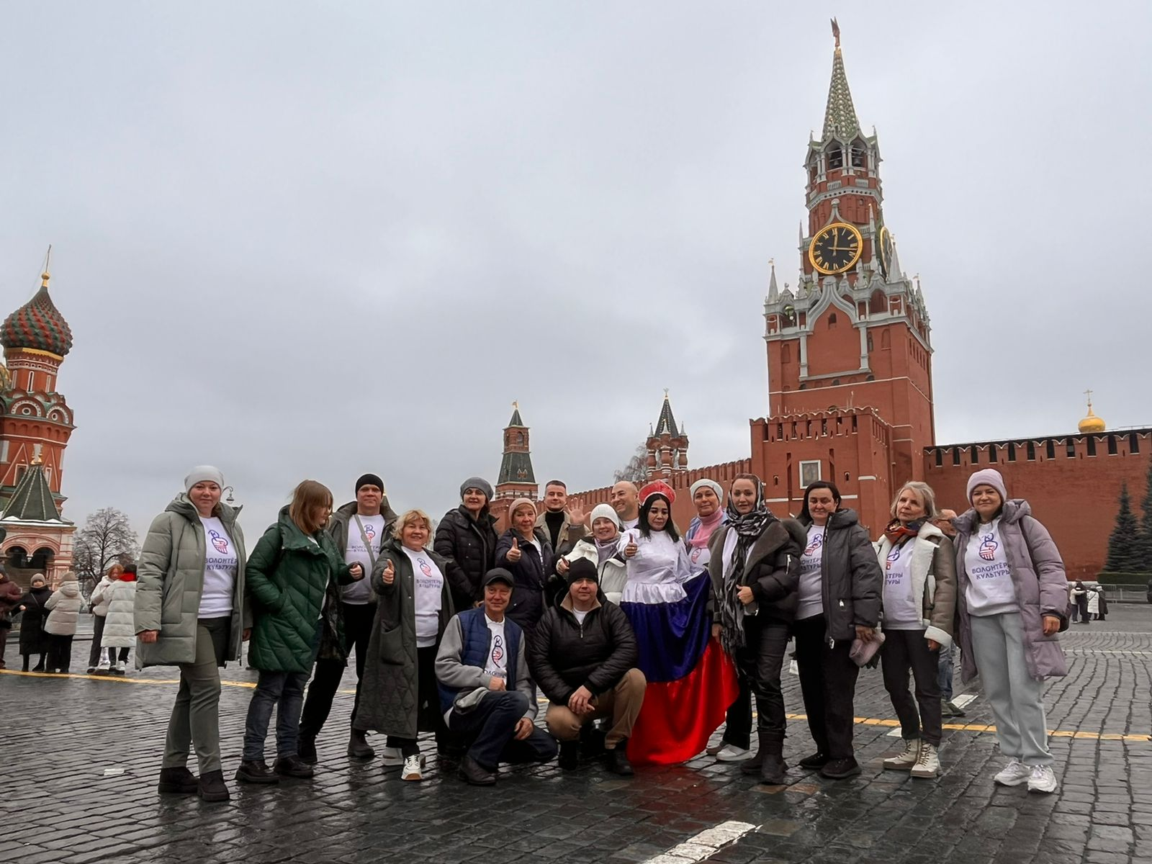
Местное общественное движение в социальной сфере
«Добрая культура»

Slide 2
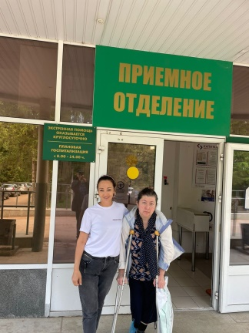
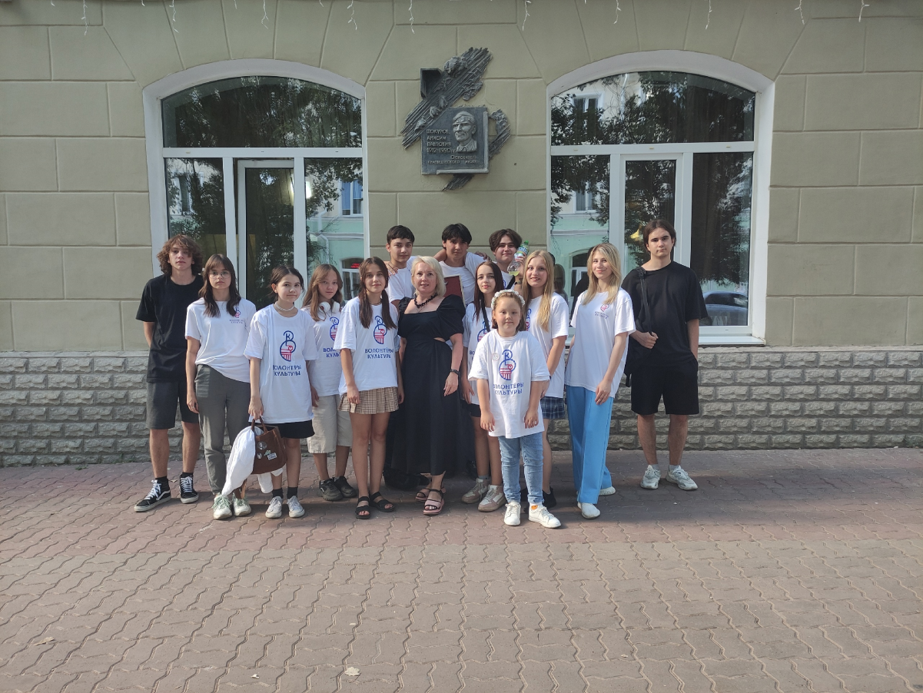
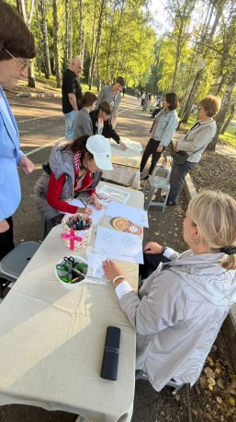
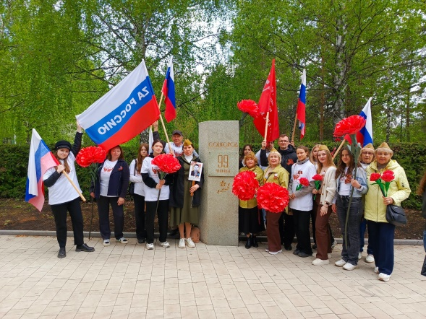
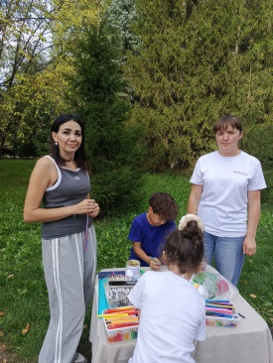
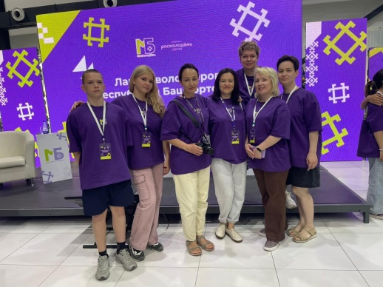
Мы – команда волонтёров из города Октябрьский Республики Башкортостан. Мы все очень разные. Но нас объединяет стремление бескорыстно делать добрые дела.
Девиз нашей волонтёрской организации: несём культуру в массы!

Slide 3
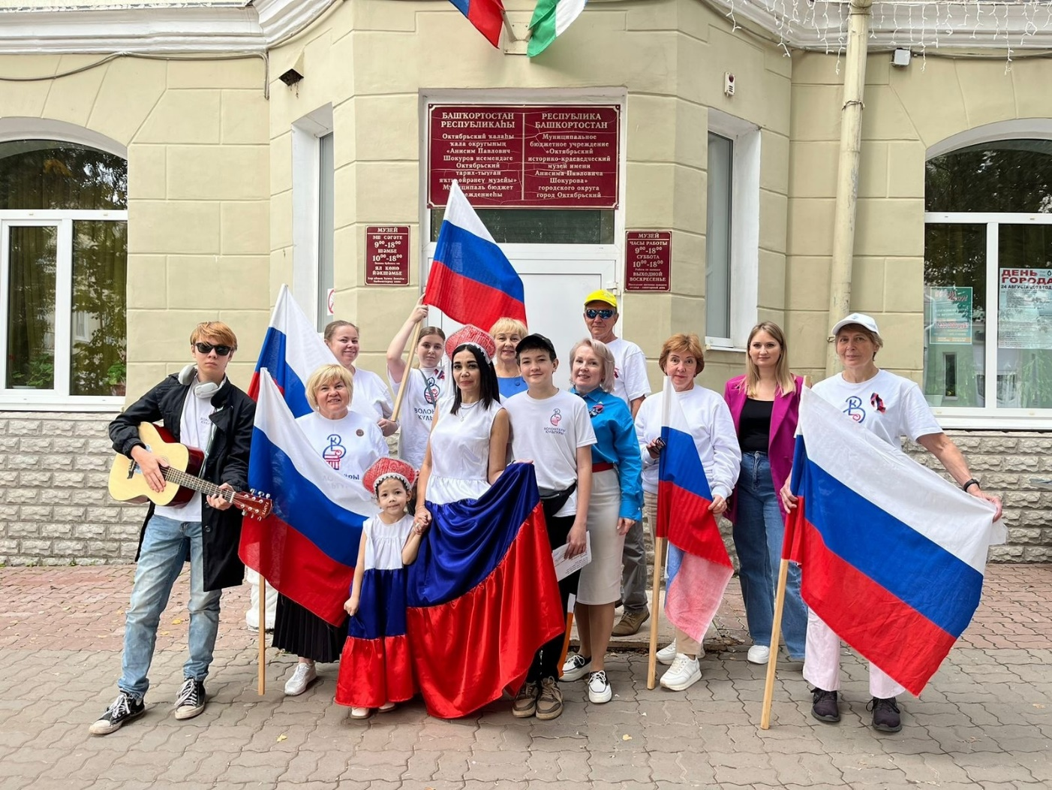
Мы работаем в разных направлениях: патриотизм и помощь СВО, рассказы о культурных событиях города в социальных сетях, проведение экскурсий и мастер-классов, участие в проекте «Рисунки на здоровье», событийные и культурные мероприятия, участие в мероприятиях федерального, регионального и городского уровня.

Slide 4
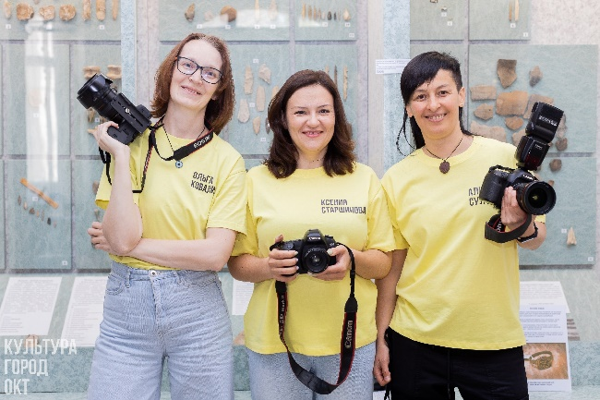
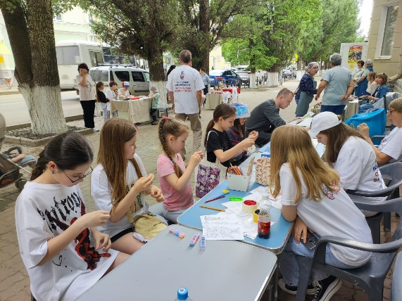
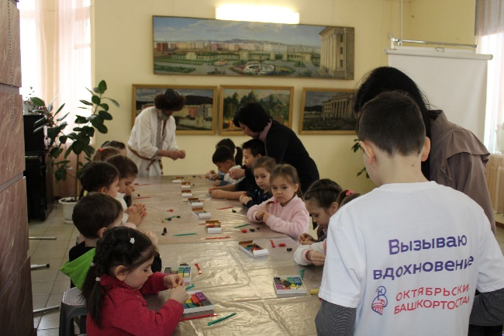
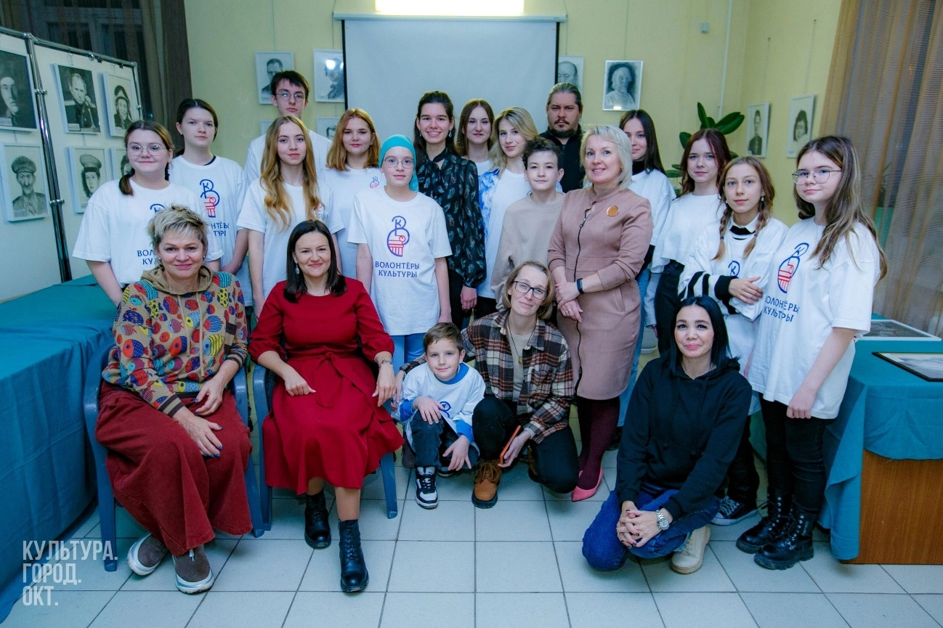
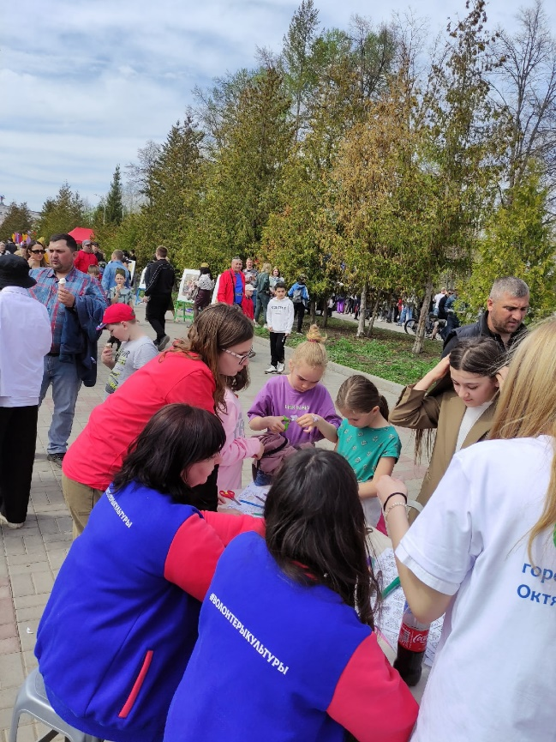
Ночь музеев
Мастер-классы
Мастер-классы
Мастер-классы
Медиашкола для волонтёров

Slide 5
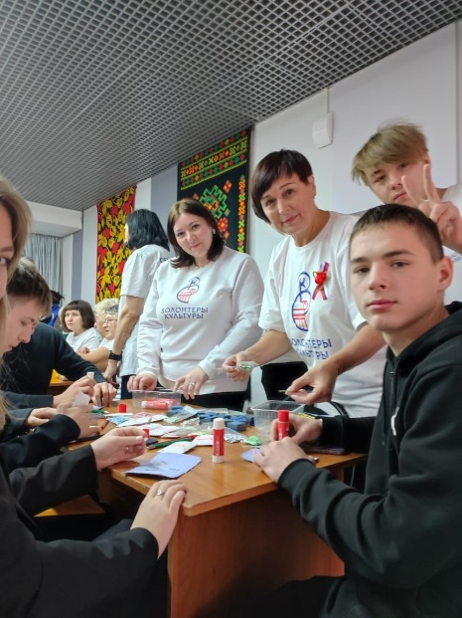
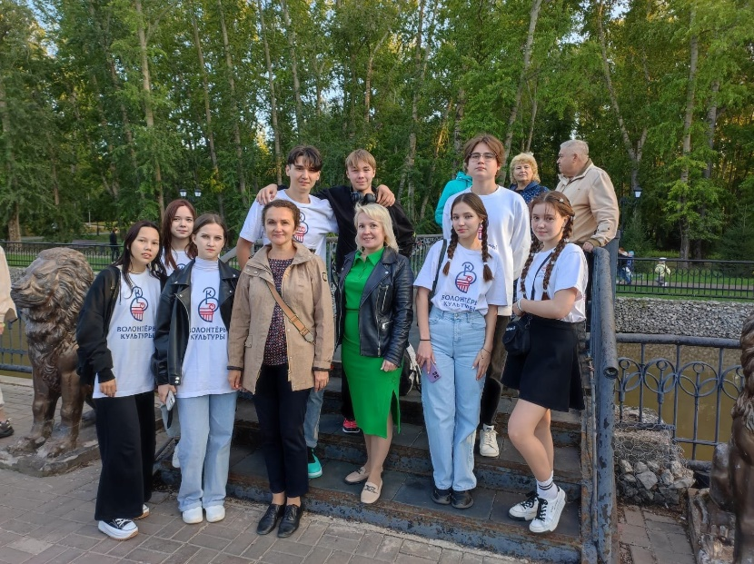
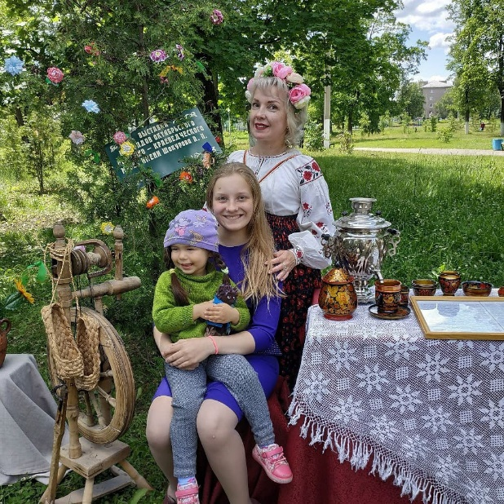
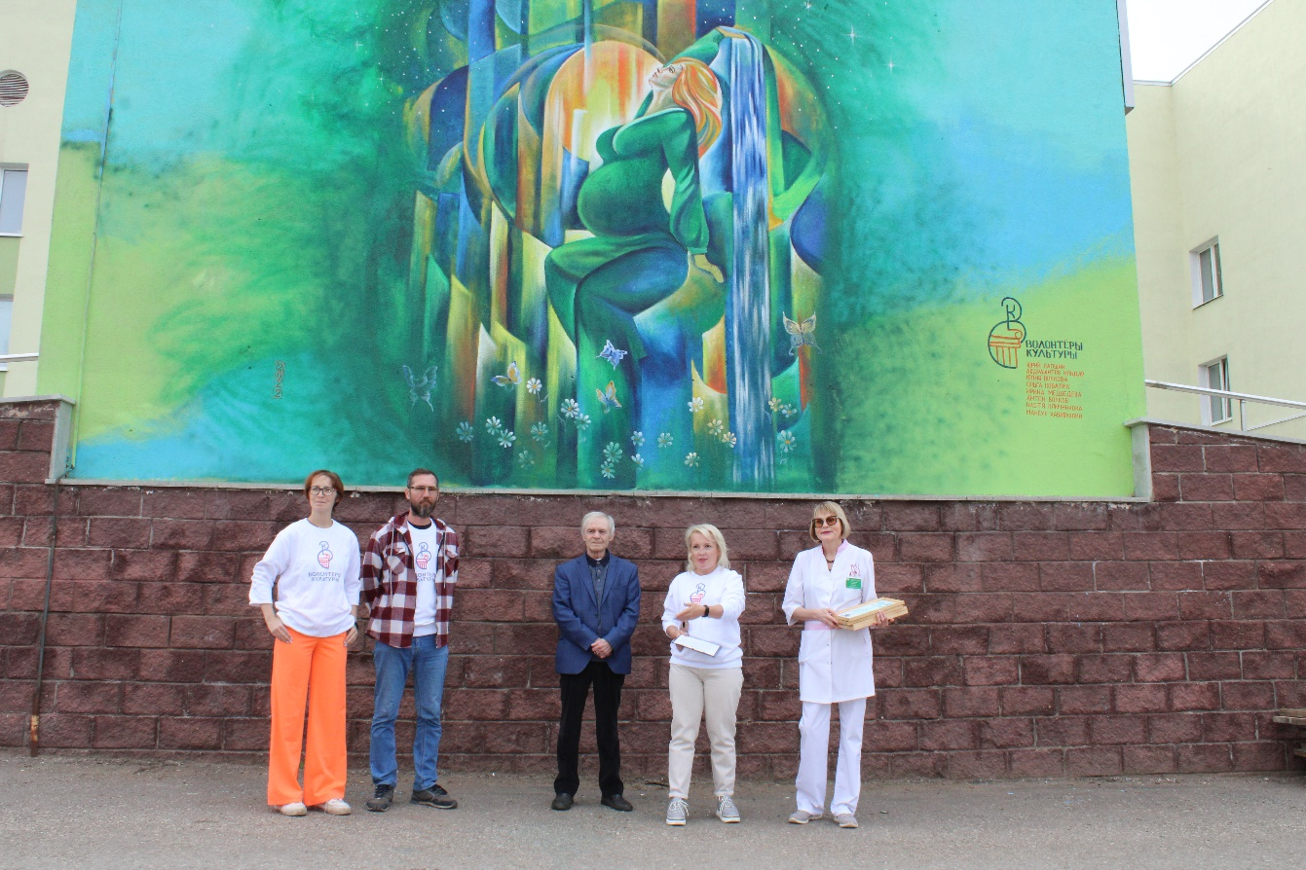
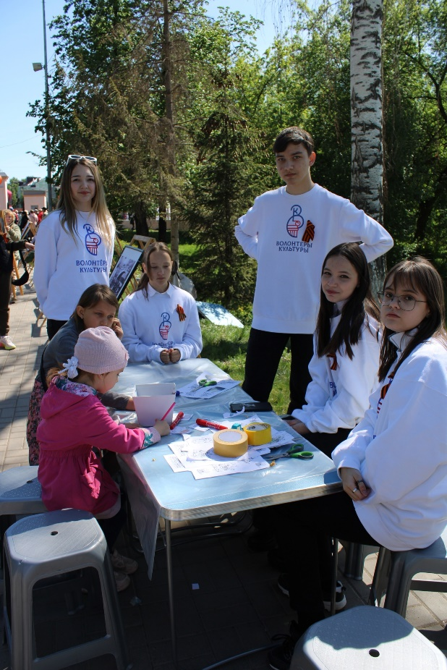
Акция «Добро пожаловать в культуру»
Фестиваль «Распахнись, душа казачья»
Мастер-классы
Проект «Рисунки на здоровье».
Арт-объект на Октябрьском роддоме
Мастер-классы

Slide 6
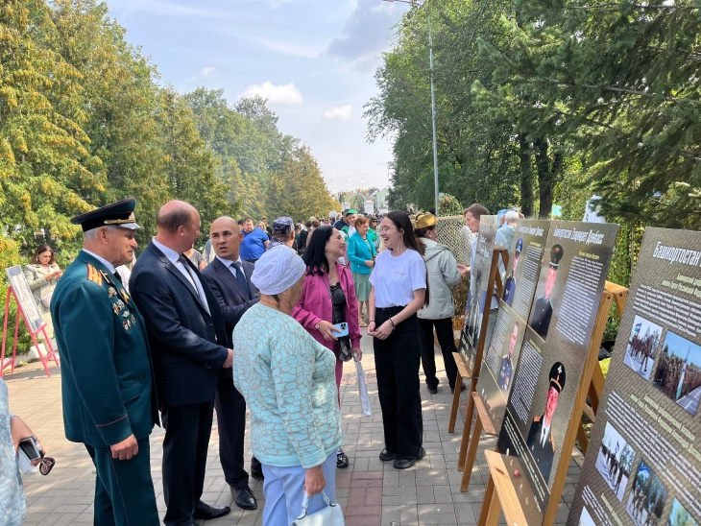
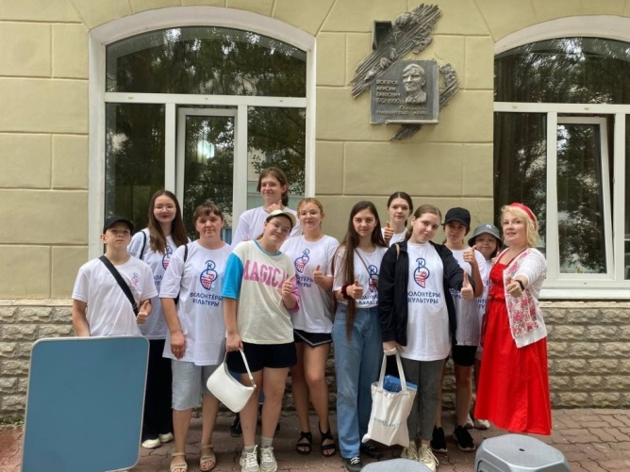
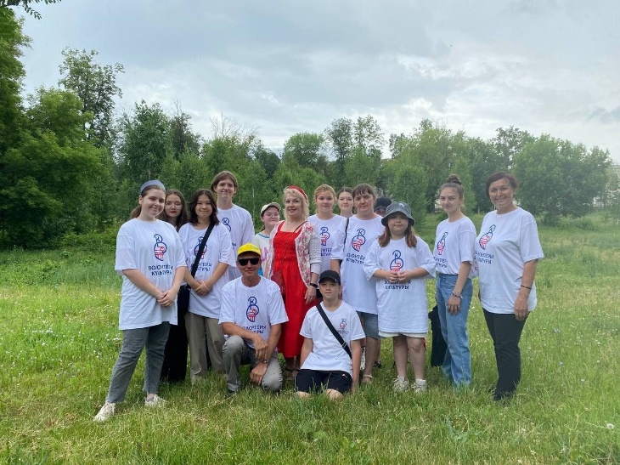
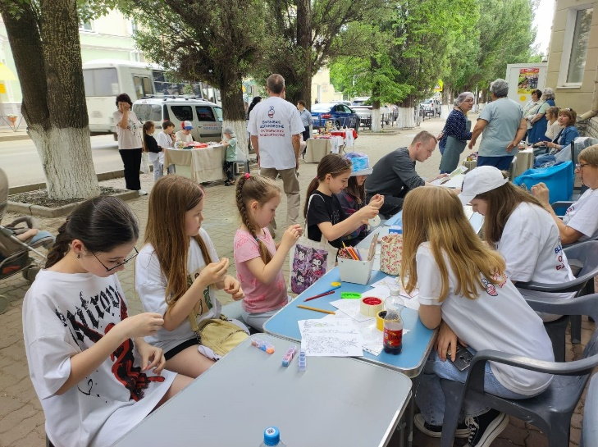

Slide 7
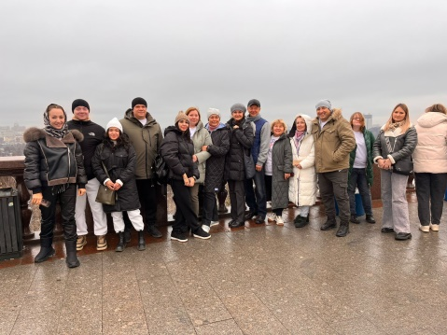
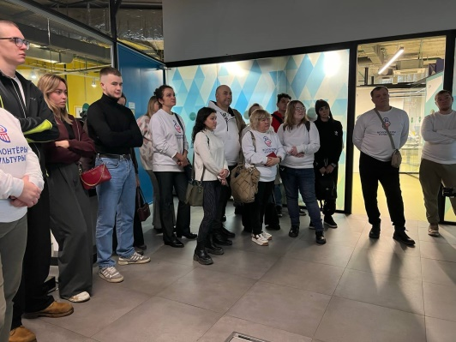
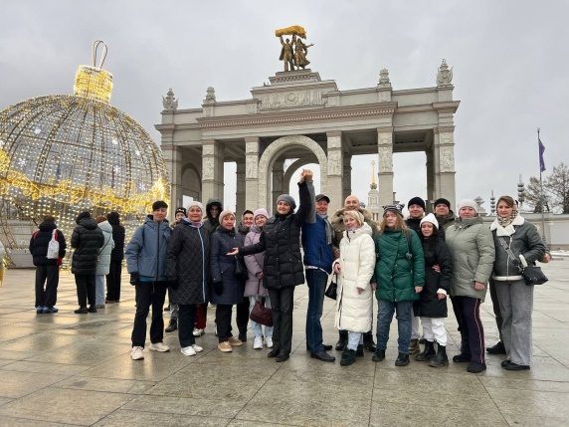
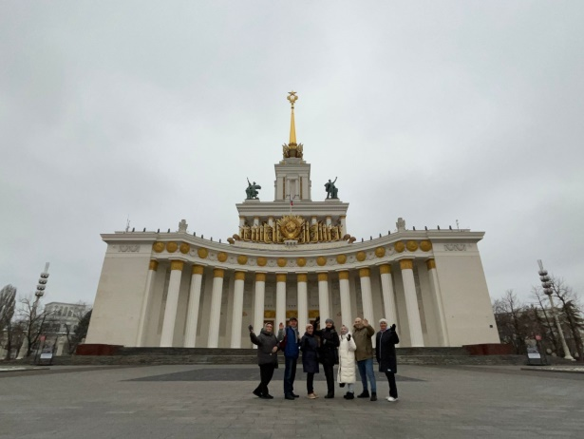
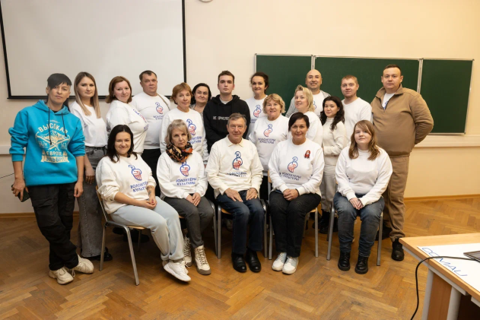
Каждый из нас очень любит путешествовать. И путешествуем мы так или иначе по отдельности, много ездим по своей родной республике и за её пределы с семьей или поодиночке. При этом в городе мы встречаемся часто и каждый раз мечтаем о большом совместном путешествии. И нам в последние два года это успешно удается.

Slide 8
